Slide 1


大数据应用人才培养系列教材
Python语言（第2版）
刘 鹏 总主编
李肖俊 主 编 钟 涛 刘 河 副主编

Slide 2
大数据应用人才培养系列教材
第十四章 Django
14.1 Django简介
14.2 Django框架
14.3 Django开发实战
14.4 小结
14.5 习题

Slide 3
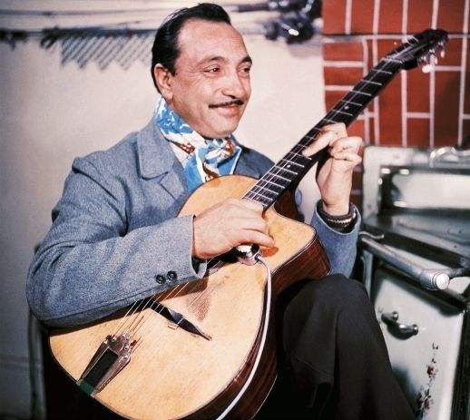
14.1 Django简介
第十四章 Django
14.1.1 Django的基本介绍
Django是一个由 Python 编写的一个开源的 Web 应用框架，本身基于 MVC 模型，即 Model（模型）+ View（视图）+ Controller（控制器）设计模式，MVC 模式使后续对程序的修改和扩展简化，并且使程序某一部分的重复利用成为可能。
Django是由美国堪萨斯（Kansas）州Lawrence城中的一个新闻开发小组开发出来的，以比利时的吉普赛爵士吉他手Django Reinhardt的名字来命名。

Slide 4
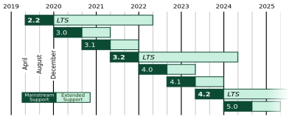
14.1 Django简介
第十四章 Django
14.1.2 Django的安装
Django是基于Python的Web框架，依赖Python环境，所以需要提前安装好Python解释器。
Django各版本与Python版本依赖关系
Django版本规划时间图

Slide 5
14.1 Django简介
第十四章 Django
14.1.2 Django的安装
Django本质上是Python语言的一个类库，因此可以通过pip工具安装。
以windows系统中使用pip命令安装为例。使用快捷方式 win + r 调出cmd命令行，以管理员身份运行，输入以下命令：
pip install django
敲击回车运行以上命令，然后等待安装完成。

Slide 6
14.1 Django简介
第十四章 Django
14.1.2 Django的安装
安装进程运行结束后，输入以下命令提示符验证安装：
python # 进入python交互模式
>>> import django # 在python交互模式中引入django模块
>>> Django get_version() # 输出django版本号
注意：
1. “#”为注释符。
2. 注释符及注释符之后的语句都不需要输入。
3. 以上所有语句以回车符运行。
4. 以上语句回车符运行后，均不出现“error”关键字，为运行成功。

Slide 7
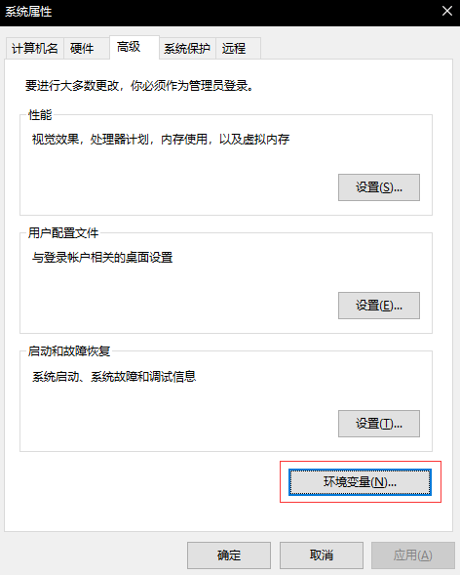
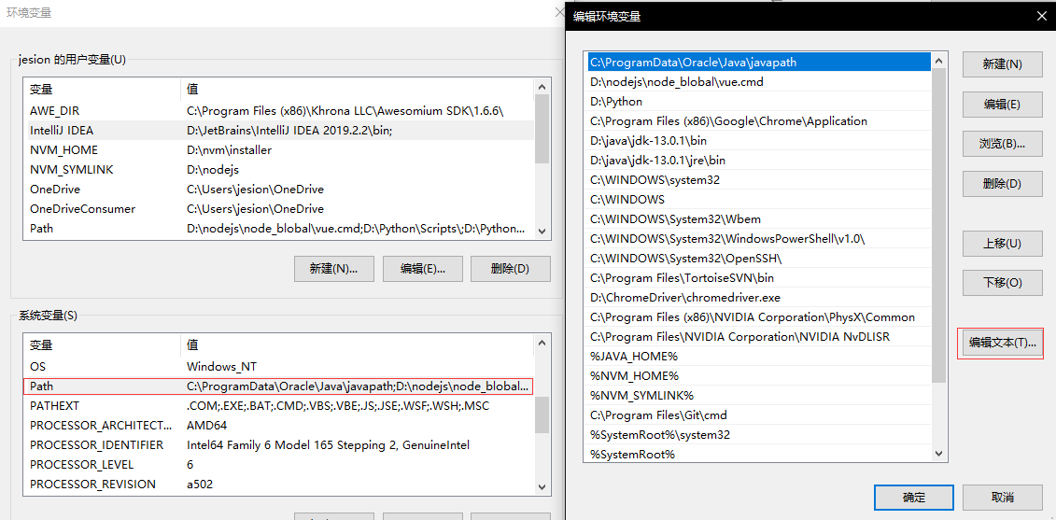
14.1 Django简介
第十四章 Django
14.1.2 Django的安装
成功安装Django后，以windows为例，在Python解释器目录下的Scripts文件夹中可找到一个django-admin.exe文件，这是Django的核心管理程序，最好将它加入操作系统的环境变量中，这样在以后的调用会比较方便。

Slide 8
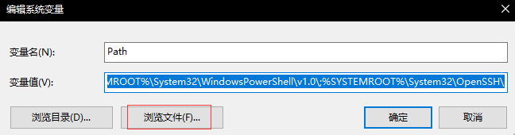
14.1 Django简介
第十四章 Django
14.1.2 Django的安装
点击浏览文件，进入Python安装目录，在Scripts目录中找到django-admin.exe文件将它加入到环境变量中。

Slide 9
14.1 Django简介
第十四章 Django
14.1.2 Django的安装
打开cmd，直接运行django-admin help，如果能看到下面的内容表示环境变量设置成功。
C:\Users\jesion>django-admin help
Type 'django-admin help <subcommand>' for help on a specific subcommand.
Available subcommands: [以下省略]

Slide 10
14.1 Django简介
第十四章 Django
14.1.3 Django创建第一个项目 – 命令行模式
在windows的cmd环境中(Linux类同)，输入下面的命令：
django-admin startproject demo
此命令会在当前目录下创建一个叫做demo的Django项目，项目目录名为demo，进入该项目目录，可以看到Django自动帮我们创建了一个demo文件夹，这是项目的根目录。
在demo根目录中，又有一个demo目录，这是整个项目的配置文件目录（一定不要和同名的根目录混淆），还有一个manage.py文件，它是整个项目的管理脚本。

Slide 11
14.1 Django简介
第十四章 Django
14.1.3 Django创建第一个项目 – 命令行模式
在该目录下运行python manage.py runserver，Django会以127.0.0.1:8000这个默认配置启动开发服务器。
demo>python manage.py runserver
Watching for file changes with StatReloader
Performing system checks...
System check identified no issues (0 silenced).
You have 18 unapplied migration(s). Your project may not work properly until you apply the migrations for app(s): admin, auth, contenttypes, sessions.
Run 'python manage.py migrate' to apply them.
February 15, 2021 - 17:03:48
Django version 3.1.6, using settings 'demo.settings'
Starting development server at http://127.0.0.1:8000/
Quit the server with CTRL-BREAK.

Slide 12
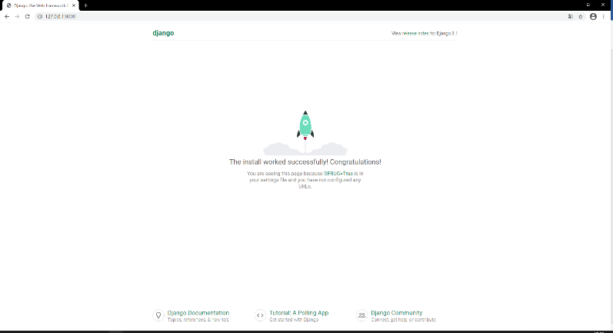
14.1 Django简介
第十四章 Django
14.1.3 Django创建第一个项目 – 命令行模式
打开你的浏览器，在地址栏输入127.0.0.1:8000，如果看到如下的界面，说明Django一切正常，你可以开始Django之旅了！

Slide 13
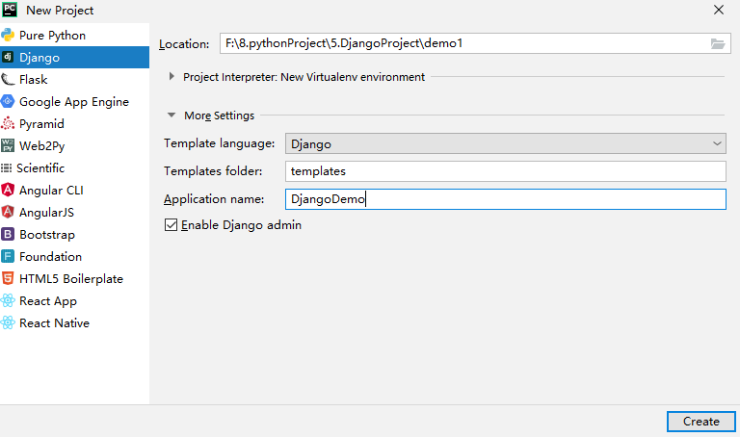
14.1 Django简介
第十四章 Django
14.1.3 Django创建第一个项目 – PyCharm创建项目
事实上，我们一般不使用命令行创建项目，而是通过编辑器创建项目，此处以PyCharm创建Django项目。
首先打开Pycharm，点击file-->new project，选择左边的Django，出现下面的对话框。
•Location(本地)：本地处选择工程目录
•Template languge(模板语言): 默认为Django
•Application name(项目名称): 默认为空
•Enable Django admin(开启管理站点): 用于开启后台管理的admin，一般勾上。
•然后点击Create创建项目。

Slide 14
14.1 Django简介
第十四章 Django
14.1.3 Django创建第一个项目 – PyCharm创建项目
从Django3.1开始，官方使用pathlib替代了os.path。在settings.py文件中，第一行就是from pathlib import Path，并且BASE_DIR是这么定义的：
BASE_DIR = Path(__file__).resolve(strict=True).parent.parent
但是在PyCharm的早期版本中，依然使用的是os.path，如果你在创建项目的时候同时指定了template目录，那么可能在运行服务器的时候出现缺少os模块的错误。此时，只需要在settings.py文件顶部添加import os即可。
注意：第一次启动服务器后，Django会默认创建一个db.sqlite3文件，这是SQLite3数据库。

Slide 15
大数据应用人才培养系列教材
第十四章 Django
14.1 Django简介
14.2 Django框架
14.3 Django开发实战
14.4 小结
14.5 习题

Slide 16
14.2 Django框架
第十四章 Django
14.2.1 Django管理工具
django-admin 的命令介绍:
>django-admin.py
Type 'django-admin help <subcommand>' for help on a specific subcommand.
Available subcommands:
[django]
check
compilemessages
createcachetable
dbshell
diffsettings
dumpdata
flush

Slide 17
14.2 Django框架
第十四章 Django
14.2.1 Django管理工具
django-admin 的命令介绍:
… … …
inspectdb
loaddata
makemessages
makemigrations
migrate
runserver
sendtestemail
shell
showmigrations
sqlflush

Slide 18
14.2 Django框架
第十四章 Django
14.2.1 Django管理工具
django-admin 的命令介绍:
… … …
sqlmigrate
sqlsequencereset
squashmigrations
startapp
startproject
test
testserver
Note that only Django core commands are listed as settings are not properly configured (error: Requested setting INSTALLED_APPS, but settings are not configured. You must either define the environment variable DJANGO_SETTINGS_MODULE or call settings.configure() b
efore accessing settings.).

Slide 19
14.2 Django框架
第十四章 Django
14.2.2 Django模板
根据PyCharm为我们创建的项目，可以发现其目录结构如下所示：
demo1/
|--demo1
| |--__init__.py
| |--asgi.py
| |--settings.py
| |--urls.py
| |--wsgi.py
|--DjangoDemo
| |--__init__.py
| |--admin.py
| |--apps.py
| |--models.py
| |--tests.py
| |--views.py
|--templates
|--venv
|--db.sqlete3
|--mange.py

Slide 20
14.2 Django框架
第十四章 Django
14.2.2 Django模板
在templates目录下继续建立HelloWorld.html文件，在该文件的body标签内添加如下代码：
<h1>{{ hello }}</h1>
注意：两个花括号包裹起来的为变量

Slide 21
14.2 Django框架
第十四章 Django
14.2.2 Django模板
接下来我们需要向Django说明模板文件的路径，修改demo1/demo1/settings.py文件中的TEMPLATES段落中的'DIRS': [os.path.join(BASE_DIR, 'templates')]
TEMPLATES = [
{
'BACKEND': 'django.template.backends.django.DjangoTemplates',
'DIRS': [os.path.join(BASE_DIR, 'templates')], # 修改位置
'APP_DIRS': True,
'OPTIONS': {
'context_processors': [
'django.template.context_processors.debug',
'django.template.context_processors.request',
'django.contrib.auth.context_processors.auth',
'django.contrib.messages.context_processors.messages',
],
},
},
]

Slide 22
14.2 Django框架
第十四章 Django
14.2.2 Django模板
在views.py文件中，新增一个对象，用来向模板提交数据，其代码如下所示：
def runHelloWorld(request):
context = {
'hello': 'Hello World!'
}
return render(request, 'HelloWorld.html', context)
然后修改demo1/demo1/urls.py文件，其代码如下：
from django.contrib import admin
from django.urls import path
from DjangoDemo import views # 新增views
urlpatterns = [
path('admin/', admin.site.urls),
path('hello/', views.runHelloWorld) # 新增path
]

Slide 23
14.2 Django框架
第十四章 Django
14.2.2 Django模板
最后用浏览器打开链接http://127.0.0.1:8000/hello/，可以看到一个显示“Hello Worl！”的页面。我们在HelloWorld.html文件中使用了一个花括号指定了一个变量为hello，在views.py文件中新增对象，指定context中放入hello参数，内容为“Hello World!”。这样就使我们页面中的数据与我们的模板变量对应了起来。
这样我们就完成了使用模板来输出数据，从而实现数据与视图分离。接下来我们具体介绍模板中常用的一些语法规则。

Slide 24
14.2 Django框架
第十四章 Django
14.2.2 Django模块
Django 对各种数据库提供了很好的支持，包括：PostgreSQL、MySQL、SQLite、Oracle。
Django 为这些数据库提供了统一的调用API。 我们可以根据自己业务需求选择不同的数据库。本节内容我们将以MySQL进行主要的使用介绍。
如果你没安装 pymysql，可以执行以下命令安装：
pip3 install pymysql

Slide 25
14.2 Django框架
第十四章 Django
14.2.2 Django模块
Django 对各种数据库提供了很好的支持，包括：PostgreSQL、MySQL、SQLite、Oracle。
Django 为这些数据库提供了统一的调用API。 我们可以根据自己业务需求选择不同的数据库。本节内容我们将以MySQL进行主要的使用介绍。
如果你没安装 pymysql，可以执行以下命令安装：
pip3 install pymysql

Slide 26

14.2 Django框架
第十四章 Django
14.2.3 Django模块
在了解如何使用MySQL之前，我们先认识一下Django ORM。Django 模型使用自带的 ORM。
对象关系映射（Object Relational Mapping，简称 ORM ）用于实现面向对象编程语言里不同类型系统的数据之间的转换。
ORM 在业务逻辑层和数据库层之间充当了桥梁的作用。
ORM 是通过使用描述对象和数据库之间的映射的元数据，将程序中的对象自动持久化到数据库中。

Slide 27
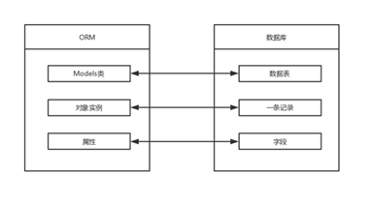
14.2 Django框架
第十四章 Django
14.2.3 Django模块
使用 ORM 的好处：
提高开发效率。
不同数据库可以平滑切换。
使用 ORM 的缺点：
ORM 代码转换为 SQL 语句时，需要花费一定的时间，执行效率会有所降低。
长期写 ORM 代码，会降低编写 SQL 语句的能力。
ORM 解析过程:
ORM 会将 Python 代码转成为 SQL 语句。
SQL 语句通过 pymysql 传送到数据库服务端。
在数据库中执行 SQL 语句并将结果返回。
ORM与数据库对应关系

Slide 28
14.2 Django框架
第十四章 Django
14.2.3 Django模块
我们在项目的 settings.py 文件中找到 DATABASES 配置项，将其信息修改为：
DATABASES = {
'default': {
# 'ENGINE': 'django.db.backends.sqlite3', # 项目本身配置
# 'NAME': BASE_DIR / 'db.sqlite3', # 项目本身配置
'ENGINE': 'django.db.backends.mysql', # 数据库引擎
'NAME': 'djangoproject', # 数据库名称
'HOST': '192.168.189.128', # 数据库地址，本地 127.0.0.1
'PORT': 3306, # 端口
'USER': 'root', # 数据库用户名
密码
} 'PASSWORD': '123456', # 数据库
}
此处作者的数据库是安装在虚拟机中的，如果有同学数据库是安装在本地的请使用127.0.0.1或者localhost。

Slide 29
14.2 Django框架
第十四章 Django
14.2.3 Django模块
接下来，让 Django 使用 pymysql 模块连接 mysql 数据库，在与 settings.py 同级目录下的 __init__.py 中引入模块和进行配置：
import pymysql
pymysql.install_as_MySQLdb()

Slide 30
14.2 Django框架
第十四章 Django
14.2.3 Django模块
Django 规定，如果要使用模型，必须要创建一个 app。我们在PyCharm的终端中使用以下命令创建一个 TestModel 的 app:
django-admin.py startapp TestModel
运行此命令会创建一个TestModel的新目录。

Slide 31
14.2 Django框架
第十四章 Django
14.2.3 Django模块
此时你的目录结构应该是这样的：
demo1/
|--demo1
| |--__init__.py
| |--asgi.py
| |--settings.py
| |--urls.py
| |--wsgi.py
|--DjangoDemo
| |--__init__.py
| |--admin.py
| |--apps.py
| |--models.py
| |--tests.py
| |--views.py
|--templates
|--TestModel # 新增目录
|--venv
|--db.sqlete3
|--mange.py

Slide 32
14.2 Django框架
第十四章 Django
14.2.3 Django模块
我们修改 TestModel/models.py 文件，代码如下：
from django.db import models
class Test(models.Model):
name = models.CharField(max_length=20)
以上的类名代表了数据库表名，且继承了models.Model，类里面的字段代表数据表中的字段(name)，数据类型则由CharField（相当于varchar）、DateField（相当于datetime）， max_length 参数限定长度。

Slide 33
14.2 Django框架
第十四章 Django
14.2.3 Django模块
接下来在 settings.py 中找到INSTALLED_APPS这一项，如下：
INSTALLED_APPS = (
'django.contrib.admin',
'django.contrib.auth',
'django.contrib.contenttypes',
'django.contrib.sessions',
'django.contrib.messages',
'django.contrib.staticfiles',
'TestModel', # 添加此项
)
在PyCharm的终端中使用以下命令：
> python manage.py migrate # 创建表结构
> python manage.py makemigrations TestModel # 让 Django 知道我们在我们的模型有一些变更
> python manage.py migrate TestModel # 创建表结构

Slide 34
14.2 Django框架
第十四章 Django
14.2.3 Django模块
接下来我们在demo1/demo1/目录下添加testdb.py文件，如下：
from django.http import HttpResponse
from TestModel.models import Test
# 数据库操作
def testdb(request):
test1 = Test(name='django')
test1.save()
return HttpResponse("<p>数据添加成功！</p>")
然后修改urls.py，其内容如下：
from django.contrib import admin
from django.urls import path
from DjangoDemo import views # 新增views
from . import testdb # 新增数据库操作
urlpatterns = [
path('admin/', admin.site.urls),
path('hello/', views.runHelloWorld), # 新增path
path('testdb/', testdb.testdb) # 新增数据库操作
]

Slide 35
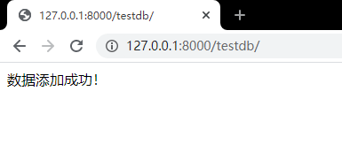
14.2 Django框架
第十四章 Django
14.2.3 Django模块
然后使用浏览器访问地址http://127.0.0.1:8000/testdb/，可得如下结果：

Slide 36
14.2 Django框架
第十四章 Django
14.2.3 Django模块
获取数据我们可以将testdb文件中的方法换成下例代码：
from django.http import HttpResponse
from TestModel.models import Test
# 数据库操作
def testdb(request):
# 初始化
response = ""
response1 = ""
# 通过objects这个模型管理器的all()获得所有数据行，相当于SQL中的SELECT * FROM
list = Test.objects.all()
# filter相当于SQL中的WHERE，可设置条件过滤结果
response2 = Test.objects.filter(id=1)
# 获取单个对象
response3 = Test.objects.get(id=1)
# 限制返回的数据 相当于 SQL 中的 OFFSET 0 LIMIT 2;
Test.objects.order_by('name')[0:2]
# 数据排序
Test.objects.order_by("id")
# 上面的方法可以连锁使用
Test.objects.filter(name="django").order_by("id")
# 输出所有数据
for var in list:
response1 += var.name + " "
response = response1
return HttpResponse("<p>" + response + "</p>")

Slide 37
14.2 Django框架
第十四章 Django
14.2.3 Django模块
更新数据可以使用下例代码：
from django.http import HttpResponse
from TestModel.models import Test
# 数据库操作
def testdb(request):
# 修改其中一个id=1的name字段，再save，相当于SQL中的UPDATE
test1 = Test.objects.get(id=1)
test1.name = 'Google'
test1.save()
# 另外一种方式
#Test.objects.filter(id=1).update(name='Google')
# 修改所有的列
# Test.objects.all().update(name='Google')
return HttpResponse("<p>修改成功</p>")

Slide 38
14.2 Django框架
第十四章 Django
14.2.3 Django模块
删除数据可以使用下例代码：
from django.http import HttpResponse
from TestModel.models import Test
# 数据库操作
def testdb(request):
# 删除id=1的数据
test1 = Test.objects.get(id=1)
test1.delete()
# 另外一种方式
# Test.objects.filter(id=1).delete()
# 删除所有数据
# Test.objects.all().delete()
return HttpResponse("<p>删除成功</p>")

Slide 39
14.2 Django框架
第十四章 Django
14.2.3 Django模块
删除数据可以使用下例代码：
from django.http import HttpResponse
from TestModel.models import Test
# 数据库操作
def testdb(request):
# 删除id=1的数据
test1 = Test.objects.get(id=1)
test1.delete()
# 另外一种方式
# Test.objects.filter(id=1).delete()
# 删除所有数据
# Test.objects.all().delete()
return HttpResponse("<p>删除成功</p>")

Slide 40
14.2 Django框架
第十四章 Django
14.2.4 Django表单
网站是以HTTP协议运行 ，HTTP协议以"请求－回复"的方式工作。客户发送请求时，可以在请求中附加数据。服务器通过解析请求，就可以获得客户传来的数据，并根据URL来提供特定的服务。而HTML表单是网站交互性的经典方式，本小节我们介绍Django如何对用户提交的表单数据进行处理。
1.GET方法
首先在templates/目录中创建search_form.html文件，其代码如下：
<!DOCTYPE html>
<html lang="en">
<head>
<meta charset="UTF-8">
<title>搜索测试</title>
</head>
<body>
<form action="/search/" method="get">
<input type="text" name="q">
<input type="submit" value="搜索">
</form>
</body>
</html>

Slide 41
14.2 Django框架
第十四章 Django
14.2.4 Django表单
接下来在demo1/DjangoDemo/views.py 文件中新增如下代码：
from django.http import HttpResponse # form表单新增内容
# Create your views here.
# 表单
def search_form(request):
return render(request, 'search_form.html')
# 接受请求数据
def search(request):
request.encoding = 'utf-8'
if 'q' in request.GET and request.GET['q']:
message = '你搜索的内容为：' + request.GET['q']
else:
message = '你提交了空表单'
return HttpRequest(message)

Slide 42
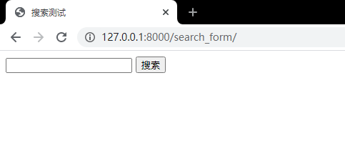
14.2 Django框架
第十四章 Django
14.2.4 Django表单
最后将urls.py文件中的内容修改为以下形式：
from django.conf.urls import url
from DjangoDemo import views # 新增views
urlpatterns = [
url(r'^ search_form/$', views.search_form),
url(r'^search/$', views.search),
]
最后将urls.py文件中的内容修改为以下形式：
当以空白内容搜素时，页面输出内容为“你提交了空表单”；输入任意内容进行搜索时，页面输出内容为你输入的内容。

Slide 43
14.2 Django框架
第十四章 Django
14.2.4 Django表单
2.POST方法
在templates中创建search_post.html：
<!DOCTYPE html>
<html>
<head>
<meta charset="utf-8">
<title>Title</title>
</head>
<body>
<form action="/search-post/" method="post">
{% csrf_token %}
<input type="text" name="q">
<input type="submit" value="搜索">
</form>
<p>{{ rlt }}</p>
</body>
</html>

Slide 44
14.2 Django框架
第十四章 Django
14.2.4 Django表单
然后在views.py中添加代码：
from django.views.decorators import csrf
# 接收POST请求数据
def search_post(request):
ctx = {}
if request.POST:
ctx['rlt'] = request.POST['q']
return render(request, 'search_post.html', ctx)
然后再urls.py中添加进我们刚才的页面路径：url(r'^search-post/$', views.search_post)
初步访问好像跟GET方法并没有什么不同，但是点击搜索按钮的时候发现在连接后面并不会携带参数了。接下来请使用键盘上的快捷键F12打开浏览器的控制台，我们切换至Network进行观察。

Slide 45
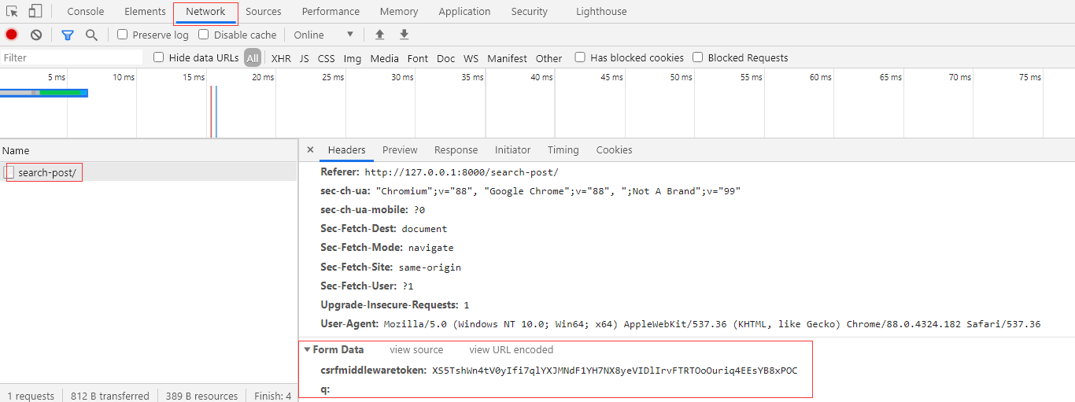
14.2 Django框架
第十四章 Django
14.2.4 Django表单
在该界面下，点击一下搜索按钮，就会出现左边板块的这个search-post/，我们把这个称之为请求。网页中各种请求会向后台获取相应的数据从而达到相应页面显示的效果。点击这个请求，就会出现右边的板块，直接看最下面的内容，此时会与一个Form Data，其中写了相应的数据。这是POST方法携带参数给后台请求数据的常用方式，其中我们发现了之前使用GET方法携带的参数q就在此页面且显示为空内容。当在输入框中输入内容再点击搜索按钮，出现的页面内容效果与GET方法示例相同，但是不会再跳其他页面进行显示。

Slide 46
14.2 Django框架
第十四章 Django
14.2.4 Django表单
Request对象
属性 | 描述
path | 请求页面的全路径,不包括域名—例如, "/hello/"。
method | 请求中使用的HTTP方法的字符串表示。全大写表示。例如: if request.method == 'GET': do_something() elif request.method == 'POST': do_something_else()
GET | 包含所有HTTP GET参数的类字典对象。参见QueryDict 文档。
POST | 包含所有HTTP POST参数的类字典对象。参见QueryDict 文档。
REQUEST | 为了方便，该属性是POST和GET属性的集合体，但是有特殊性，先查找POST属性，然后再查找GET属性。借鉴PHP's $_REQUEST。 例如，如果GET = {"name": "john"} 和POST = {"age": '34'},则 REQUEST["name"] 的值是"john", REQUEST["age"]的值是"34". 强烈建议使用GET and POST,因为这两个属性更加显式化，写出的代码也更易理解。
COOKIES | 包含所有cookies的标准Python字典对象。Keys和values都是字符串。

Slide 47
14.2 Django框架
第十四章 Django
14.2.4 Django表单
Request对象
属性 | 描述
FILES | 包含所有上传文件的类字典对象。FILES中的每个Key都是<input type="file" name="" />标签中name属性的值. FILES中的每个value 同时也是一个标准Python字典对象，包含下面三个Keys: filename: 上传文件名,用Python字符串表示 content-type: 上传文件的Content type content: 上传文件的原始内容 注意：只有在请求方法是POST，并且请求页面中<form>有enctype="multipart/form-data"属性时FILES才拥有数据。否则，FILES 是一个空字典。
META | 包含所有可用HTTP头部信息的字典。 例如: CONTENT_LENGTH CONTENT_TYPE QUERY_STRING: 未解析的原始查询字符串 REMOTE_ADDR: 客户端IP地址 REMOTE_HOST: 客户端主机名 SERVER_NAME: 服务器主机名 SERVER_PORT: 服务器端口 META 中这些头加上前缀 HTTP_ 为 Key, 冒号(:)后面的为 Value， 例如: HTTP_ACCEPT_ENCODING HTTP_ACCEPT_LANGUAGE HTTP_HOST: 客户发送的HTTP主机头信息 HTTP_REFERER: referring页 HTTP_USER_AGENT: 客户端的user-agent字符串 HTTP_X_BENDER: X-Bender头信息

Slide 48
14.2 Django框架
第十四章 Django
14.2.4 Django表单
Request对象
属性 | 描述
user | 是一个django.contrib.auth.models.User 对象，代表当前登录的用户。 如果访问用户当前没有登录，user将被初始化为django.contrib.auth.models.AnonymousUser的实例。 if request.user.is_authenticated(): # Do something for logged-in users. else: # Do something for anonymous users. 只有激活Django中的AuthenticationMiddleware时该属性才可用
session | 唯一可读写的属性，代表当前会话的字典对象。只有激活Django中的session支持时该属性才可用。
raw_post_data | 原始HTTP POST数据，未解析过。 高级处理时会有用处。

Slide 49
14.2 Django框架
第十四章 Django
14.2.4 Django表单
Request对象提供的方法
方法 | 描述
__getitem__(key) | 返回GET/POST的键值,先取POST,后取GET。如果键不存在抛出 KeyError。 这是我们可以使用字典语法访问HttpRequest对象。 例如：request["foo"]等同于先request.POST["foo"]，然后 request.GET["foo"]的操作。
has_key() | 检查request.GET or request.POST中是否包含参数指定的Key。
get_full_path() | 返回包含查询字符串的请求路径。 例如： "/music/bands/the_beatles/?print=true"
is_secure() | 如果请求是安全的，返回True，就是说，发出的是HTTPS请求。

Slide 50
14.2 Django框架
第十四章 Django
14.2.4 Django表单
QueryDict对象
方法 | 描述
__getitem__ | 和标准字典的处理有一点不同，就是，如果Key对应多个Value，__getitem__()返回最后一个value。
__setitem__ | 设置参数指定key的value列表(一个Python list)。注意：它只能在一个mutable QueryDict 对象上被调用(就是通过copy()产生的一个QueryDict对象的拷贝).
get() | 如果key对应多个value，get()返回最后一个value。
update() | 参数可以是QueryDict，也可以是标准字典。和标准字典的update方法不同，该方法添加字典 items，而不是替换它们
items() | 和标准字典的items()方法有一点不同,该方法使用单值逻辑的__getitem__():
values() | 和标准字典的values()方法有一点不同,该方法使用单值逻辑的__getitem__():
copy() | 返回对象的拷贝，内部实现是用Python标准库的copy.deepcopy()。该拷贝是mutable(可更改的) — 就是说，可以更改该拷贝的值。
getlist(key) | 返回和参数key对应的所有值，作为一个Python list返回。如果key不存在，则返回空list。 It's guaranteed to return a list of some sort..

Slide 51
14.2 Django框架
第十四章 Django
14.2.4 Django表单
QueryDict对象
方法 | 描述
setlist(key,list_) | 设置key的值为list_ (unlike __setitem__()).
appendlist(key,item) | 添加item到和key关联的内部list.
setlistdefault(key,list) | 和setdefault有一点不同，它接受list而不是单个value作为参数。
lists() | 和items()有一点不同, 它会返回key的所有值，作为一个list。
urlencode() | 返回一个以查询字符串格式进行格式化后的字符串(例如："a=2&b=3&b=5")。

Slide 52
14.2 Django框架
第十四章 Django
14.2.5 Django视图
1.视图
一个视图函数，简称视图，是一个简单的 Python 函数，它接受 Web 请求并且返回 Web 响应。
响应可以是一个 HTML 页面、一个 404 错误页面、重定向页面、XML 文档、或者一张图片。
无论视图本身包含什么逻辑，都要返回响应。代码写在哪里都可以，只要在 Python 目录下面，一般放在项目的 views.py 文件中。
每个视图函数都负责返回一个 HttpResponse 对象，对象中包含生成的响应。
视图层中有两个重要的对象：请求对象(request)与响应对象(HttpResponse)。
2.GET
数据类型是 QueryDict，一个类似于字典的对象，包含 HTTP GET 的所有参数。
有相同的键，就把所有的值放到对应的列表里。
取值格式：对象.方法。
get()：返回字符串，如果该键对应有多个值，取出该键的最后一个值。
def test(request):
name = request.GET.get("name")
return HttpResponse('姓名：{}'.format(name))

Slide 53
14.2 Django框架
第十四章 Django
14.2.5 Django视图
3.POST
数据类型是 QueryDict，一个类似于字典的对象，包含 HTTP POST 的所有参数。
常用于 form 表单，form 表单里的标签 name 属性对应参数的键，value 属性对应参数的值。
取值格式： 对象.方法。
get()：返回字符串，如果该键对应有多个值，取出该键的最后一个值。
def test(request):
name = request.POST.get("name")
return HttpResponse('姓名：{}'.format(name))
4.body
数据类型是二进制字节流，是原生请求体里的参数内容，在 HTTP 中用于 POST，因为 GET 没有请求体。
在 HTTP 中不常用，而在处理非 HTTP 形式的报文时非常有用，例如：二进制图片、XML、Json 等。
def test(request):
name = request.body
print(name)
return HttpResponse("Body测试")

Slide 54
14.2 Django框架
第十四章 Django
14.2.5 Django视图
5.path
获取 URL 中的路径部分，数据类型是字符串。
def test(request):
name = request.path
print(name)
return HttpResponse("path测试")
6.method
获取当前请求的方式，数据类型是字符串，且结果为大写。
def test(request):
name = request.method
print(name)
return HttpResponse("method测试")

Slide 55
14.2 Django框架
第十四章 Django
14.2.5 Django视图
7.response
响应对象主要有三种形式：HttpResponse()、render()、redirect()。
HttpResponse(): 返回文本，参数为字符串，字符串中写文本内容。如果参数为字符串里含有 html 标签，也可以渲染。
def test(request):
return HttpResponse("<a href='https://www.baidu.com/'>百度</a>")
render(): 返回文本，第一个参数为 request，第二个参数为字符串（页面名称），第三个参数为字典（可选参数，向页面传递的参数：键为页面参数名，值为views参数名）。
def test(request):
name ="页面重定向"
return render(request,"test.html",{"name":name})

Slide 56
14.2 Django框架
第十四章 Django
14.2.5 Django视图
redirect()：重定向，跳转新页面。参数为字符串，字符串中填写页面路径。一般用于 form 表单提交后，跳转到新页面。
def test(request):
return redirect("/index/")
render 和 redirect 是在 HttpResponse 的基础上进行了封装：
render：底层返回的也是 HttpResponse 对象
redirect：底层继承的是 HttpResponse 对象

Slide 57
14.2 Django框架
第十四章 Django
14.2.6 Django路由
路由简单的来说就是根据用户请求的 URL 链接来判断对应的处理程序，并返回处理结果，也就是 URL 与 Django 的视图建立映射关系。
Django 路由在 urls.py 配置，urls.py 中的每一条配置对应相应的处理方法。
Django 不同版本 urls.py 配置有点不一样。
1.Django 1.1.x 版本
url() 方法：普通路径和正则路径均可使用，需要自己手动添加正则首位限制符号。
from django.conf.urls import url # 用 url 需要引入
urlpatterns = [
url(r'^admin/$', admin.site.urls),
url(r'^index/$', views.index), # 普通路径
url(r'^articles/([0-9]{4})/$', views.articles), # 正则路径
]

Slide 58
14.2 Django框架
第十四章 Django
14.2.6 Django路由
路由简单的来说就是根据用户请求的 URL 链接来判断对应的处理程序，并返回处理结果，也就是 URL 与 Django 的视图建立映射关系。
Django 路由在 urls.py 配置，urls.py 中的每一条配置对应相应的处理方法。
Django 不同版本 urls.py 配置有点不一样。
2.Django 2.2.x 版本
path：用于普通路径，不需要自己手动添加正则首位限制符号，底层已经添加。
re_path：用于正则路径，需要自己手动添加正则首位限制符号。
from django.urls import re_path # 用re_path 需要引入
urlpatterns = [
path('admin/', admin.site.urls),
path('index/', views.index), # 普通路径
re_path(r'^articles/([0-9]{4})/$', views.articles), # 正则路径
]

Slide 59
大数据应用人才培养系列教材
第十四章 Django
14.1 Django简介
14.2 Django框架
14.3 Django开发实战
14.4 小结
14.5 习题

Slide 60
14.3 Django开发实战
第十四章 Django
在以上内容作为基础之后，我们就可以开始着手实践性项目了。我们将在本小节中逐步完成一个基于Django完成一个可重用的登录与注册系统。
此时，我们假定你已经拥有了Python以及网站编程相关知识，如果没有就请自学相关内容。同时本项目是教学实践内容，其中代码与逻辑并不是严格适用于生产环境，可能存在某些不足之处，请不要生搬照抄。

Slide 61
14.3 Django开发实战
第十四章 Django
14.3.1 需求分析
用户登录与注册系统非常具有代表性，适用面广，灵活性大，绝大多数项目都需要将其作为子系统之一。
本项目是为了打造一个针对管理系统、应用程序等可重用的登录/注册app，而不是门户网站、免费博客等无需登录即可访问的网站。
根据这样的需求，我们针对需要存储到数据库的内容有如下分析：

Slide 62
14.3 Django开发实战
第十四章 Django
14.3.1 需求分析
用户登录与注册系统非常具有代表性，适用面广，灵活性大，绝大多数项目都需要将其作为子系统之一。
本项目是为了打造一个针对管理系统、应用程序等可重用的登录/注册app，而不是门户网站、免费博客等无需登录即可访问的网站。
根据这样的需求，我们针对需要存储到数据库的内容有如下分析：
字段名 | 数据有效性 | 描述
Username | 系统已存在用户名。 | 用户名，用户登录使用的用户名。
Password | 系统已存在且匹配固定用户名。 | 密码，用户登录使用的密码。
Username | 系统已存在用户名。 | 用户名，用户登录使用的用户名。
Password | 系统已存在且匹配固定用户名。 | 密码，用户登录使用的密码。
Confirm_password | 和用户数据密码匹配。 | 确认密码，用户注册时确认的密码。
Email | 符合通用邮箱格式。 | 邮箱，用户注册时使用的邮箱。
Sex | 男、女 | 性别。

Slide 63
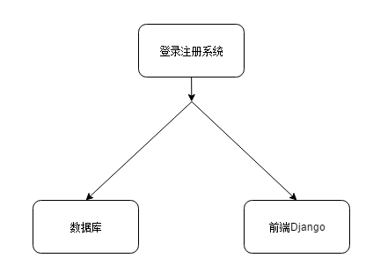
14.3 Django开发实战
第十四章 Django
14.3.2 系统设计
根据需求分析所知，我们需要完成一个登陆注册系统，通过需求分析我们知道相关字段。通过字段我们可以开始设计数据库，很显然我们至少需要一张User表用来保存上述字段表中的内容。

Slide 64
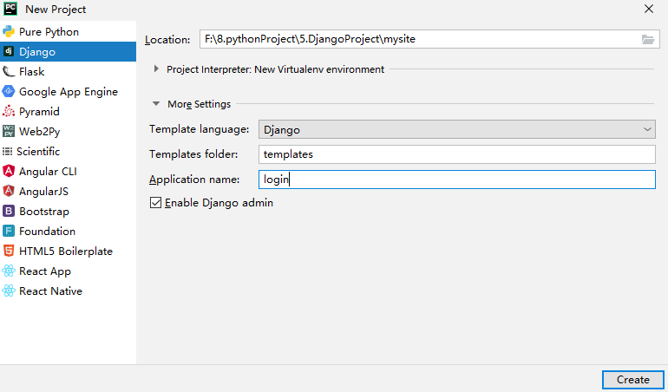
14.3 Django开发实战
第十四章 Django
14.3.3 编码实现
使用PyCharm新建一个Django项目，选择本地路径为mysite，且输入app name为login，点击Create新建。

Slide 65
14.3 Django开发实战
第十四章 Django
14.3.3 编码实现
此时，项目路径应为：
mysite/
|--login
| |--migrations
| | |--__init__.py
| |--__init__.py
| |--admin.py
| |--apps.py
| |--models.py
| |--tests.py
| |--vews.py
| |--asgi.py
| |--settings.py
| |--urls.py
| |--wsgi.py
|--mysite
| |--__init__.py
| |--asgi.py
| |--settings.py
| |--urls.py
| |--wsgi.py
|--templates
|--venv
|--manage.py

Slide 66
14.3 Django开发实战
第十四章 Django
14.3.3 编码实现
在mysite/login/models.py文件中，这里将是我们整个login应用中所有模型的存放地点，其内容如下：
from django.db import models
# Create your models here.
class User(models.Model):
gender = (
('male', "男"),
('female', "女"),
)
name = models.CharField(max_length=128, unique=True)
password = models.CharField(max_length=256)
email = models.EmailField(unique=True)
sex = models.CharField(max_length=32, choices=gender, default="男")
c_time = models.DateTimeField(auto_now_add=True)
def __str__(self):
return self.name
class Meta:
ordering = ["-c_time"]
verbose_name = "用户"
verbose_name_plural = "用户"

Slide 67
14.3 Django开发实战
第十四章 Django
14.3.3 编码实现
Django中对数据库的设置在mysite/mysite/settings文件中，如下部分：
# https://docs.djangoproject.com/en/2.2/ref/settings/#databases
DATABASES = {
'default': {
'ENGINE': 'django.db.backends.sqlite3',
'NAME': os.path.join(BASE_DIR, 'db.sqlite3'),
}
}
Django默认使用SQLite数据库，并内置SQLite数据库的访问API，也就是说和Python一样原生支持SQLite。本项目使用SQLite作为后端数据库，因此不需要修改settings中这部分内容。如果你想要使用别的数据库，请自行修改该部分设置。

Slide 68
14.3 Django开发实战
第十四章 Django
14.3.3 编码实现
在settings的下面部分添加‘login’，建议在最后添加个逗号。
INSTALLED_APPS = [
'django.contrib.admin',
'django.contrib.auth',
'django.contrib.contenttypes',
'django.contrib.sessions',
'django.contrib.messages',
'django.contrib.staticfiles',
'login',
]
进入Pycharm的terminal终端，执行下面的命令：
python manage.py makemigrations
接着执行以下命令：
python manage.py migrate

Slide 69
14.3 Django开发实战
第十四章 Django
14.3.3 编码实现
Django将在数据库内创建真实的数据表。如果是第一次执行该命令，那么一些内置的框架，比如auth、session等的数据表也将被一同创建，如下所示：
>python manage.py migrate
Operations to perform:
Apply all migrations: admin, auth, contenttypes, login, sessions
Running migrations:
Applying contenttypes.0001_initial... OK
Applying auth.0001_initial... OK
Applying admin.0001_initial... OK
Applying admin.0002_logentry_remove_auto_add... OK
Applying admin.0003_logentry_add_action_flag_choices... OK
Applying contenttypes.0002_remove_content_type_name... OK
Applying auth.0002_alter_permission_name_max_length... OK
Applying auth.0003_alter_user_email_max_length... OK
Applying auth.0004_alter_user_username_opts... OK
Applying auth.0005_alter_user_last_login_null... OK
Applying auth.0006_require_contenttypes_0002... OK
Applying auth.0007_alter_validators_add_error_messages... OK
Applying auth.0008_alter_user_username_max_length... OK
Applying auth.0009_alter_user_last_name_max_length... OK
Applying auth.0010_alter_group_name_max_length... OK
Applying auth.0010_update_proxy_permissions... OK
Applying login.0001_initial... OK
Applying sessions.0001_initial... OK

Slide 70
14.3 Django开发实战
第十四章 Django
14.3.3 编码实现
前面我们已经创建好数据模型了，下面我们就要设计好站点的url路由、对应的处理视图函数以及使用的前端模板了。初步设想，我们需要以下四个URL：
URL | 视图 | 模板 | 说明
/index/ | login.views.index | index.html | 主页
/login/ | login.views.login | login.html | 登录
/register/ | login.viwes.register | Register.html | 注册
/logout/ | login.views.logout | 无需专门的页面 | 登出
重要说明：由于本项目是打造一个可重用的登录/注册app，所以在url路由、跳转策略和文件结构的设计上都是尽量自成体系。具体访问的策略如下：
未登录人员，不论是访问index还是login和logout，全部跳转到login界面
已登录人员，访问login会自动跳转到index页面
已登录人员，不允许直接访问register页面，需先logout
登出后，自动跳转到login界面

Slide 71
14.3 Django开发实战
第十四章 Django
14.3.3 编码实现
根据上面的规划，在/mysite/login路径下新建views.py，内容如下：
from django.shortcuts import redirect, render
# Create your views here.
def index(request):
pass
return render(request, 'index.html')
def login(request):
pass
return render(request, 'login.html')
def register(request):
pass
return render(request, 'register.html')
def logout(request):
pass
return redirect("/login/")
注意：
在顶部额外导入了redirect，用于logout后，页面重定向到‘/login/’这个url，当然你也可以重定向到别的页面；
另外三个视图都返回一个render调用，render方法接收request作为第一个参数，要渲染的页面为第二个参数，以及需要传递给页面的数据字典作为第三个参数（可以为空），表示根据请求的部分，以渲染的HTML页面为主体，使用模板语言将数据字典填入，然后返回给用户的浏览器。
渲染的对象为login目录下的html文件，这是一种安全可靠的文件组织方式，我们现在还没有创建这些文件。

Slide 72
14.3 Django开发实战
第十四章 Django
14.3.3 编码实现
接着在/login/mysite路径下的urls.py文件中，添加veiws，其内容如下：
from django.contrib import admin
from django.urls import path
from . import views
urlpatterns = [
path('admin/', admin.site.urls),
path('index/', views.index),
path('login/', views.login),
path('register/', views.register),
path('logout/', views.logout)
]

Slide 73
14.3 Django开发实战
第十四章 Django
14.3.3 编码实现
然后根据项目需求，我们开始创建html页面。在tmplates目录中，我们创建index.html、login.html以及register.html页面，并写入如下的代码：
Index.html
<!DOCTYPE html>
<html lang="en">
<head>
<meta charset="UTF-8">
<title>Django建站主页</title>
</head>
<body>
<h1>恭喜你，建站成功啦！</h1>
</body>
</html>
login.html
<!DOCTYPE html>
<html lang="en">
<head>
<meta charset="UTF-8">
<title>Django登录页面</title>
</head>
<body>
<h1>Django登录页面</h1>
</body>
</html>

Slide 74
14.3 Django开发实战
第十四章 Django
14.3.3 编码实现
register.html
<!DOCTYPE html>
<html lang="en">
<head>
<meta charset="UTF-8">
<title>Django注册页面</title>
</head>
<body>
<h1>Django注册页面</h1>
</body>
</html>

Slide 75
14.3 Django开发实战
第十四章 Django
14.3.3 编码实现
截止目前为止，我们的路径应该如下所示：
mysite/
|--login
| |--migrations
| | |--__init__.py
| |--__init__.py
| |--admin.py
| |--apps.py
| |--models.py
| |--tests.py
| |--vews.py
| |--asgi.py
| |--settings.py
| |--urls.py
| |--wsgi.py
|--mysite
| |--__init__.py
| |--asgi.py
| |--settings.py
| |--urls.py
| |--wsgi.py
|--templates
| |--index.html
| |--login.html
| |--register.html
|--venv
|--manage.py

Slide 76
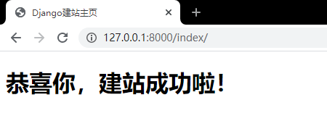
14.3 Django开发实战
第十四章 Django
14.3.3 编码实现
启动服务器，在浏览器访问http://127.0.0.1:8000/index/等页面，如果能正常显示，说明一切OK！

Slide 77
14.3 Django开发实战
第十四章 Django
14.3.3 编码实现
将原来的login.html页面内容修改为如下代码：
<!DOCTYPE html>
<html lang="en">
<head>
<meta charset="UTF-8">
<title>Django建站主页</title>
</head>
<body>
<div style="margin: 15% 40%;">
<h1>欢迎登录！</h1>
<form action="/login/" method="post">
<p>
<label for="id_username">用户名：</label>
<input type="text" id="id_username" name="username" placeholder="用户名" autofocus required />
</p>
<p>
<label for="id_password">密码：</label>
<input type="password" id="id_password" placeholder="密码" name="password" required >
</p>
<input type="submit" value="确定">
</form>
</div>
</body>
</html>

Slide 78
14.3 Django开发实战
第十四章 Django
14.3.3 编码实现
接下来我们使用Bootstrap进行美化。在login.html文件内引入：
CSS
<link href="https://cdn.bootcss.com/twitter-bootstrap/4.3.1/css/bootstrap.min.css" rel="stylesheet">
JS
<script src="https://cdn.bootcss.com/twitter-bootstrap/4.3.1/js/bootstrap.min.js"></script>
<script src="https://cdn.bootcss.com/popper.js/1.15.0/umd/popper.js"></script>

Slide 79
14.3 Django开发实战
第十四章 Django
<!doctype html>
<html lang="en">
<head>
<!-- Required meta tags -->
<meta charset="utf-8">
<meta name="viewport" content="width=device-width, initial-scale=1, shrink-to-fit=no">
<!-- 上述meta标签*必须*放在最前面，任何其他内容都*必须*跟随其后！ -->
<!-- Bootstrap CSS -->
<link href="https://cdn.bootcss.com/twitter-bootstrap/4.3.1/css/bootstrap.min.css" rel="stylesheet">
<title>登录</title>
</head>
<body>
<div class="container">
<div class="col">
<form class="form-login" action="/login/" method="post">
<h3 class="text-center">欢迎登录</h3>
<div class="form-group">
<label for="id_username">用户名：</label>
<input type="text" name='username' class="form-control" id="id_username" placeholder="Username" autofocus required>
</div>
<div class="form-group">
<label for="id_password">密码：</label>
<input type="password" name='password' class="form-control" id="id_password" placeholder="Password" required>
</div>
<div>
<a href="/register/" class="text-success "><ins>新用户注册</ins></a>
<button type="submit" class="btn btn-primary float-right">登录</button>
</div>
</form>
</div>
</div> <!-- /container -->
<!-- Optional JavaScript -->
<!-- jQuery first, then Popper.js, then Bootstrap JS -->
{# 以下三者的引用顺序是固定的#}
<script src="https://cdn.bootcss.com/jquery/3.3.1/jquery.js"></script>
<script src="https://cdn.bootcss.com/popper.js/1.15.0/umd/popper.js"></script>
<script src="https://cdn.bootcss.com/twitter-bootstrap/4.3.1/js/bootstrap.min.js"></script>
</body>
</html>

Slide 80
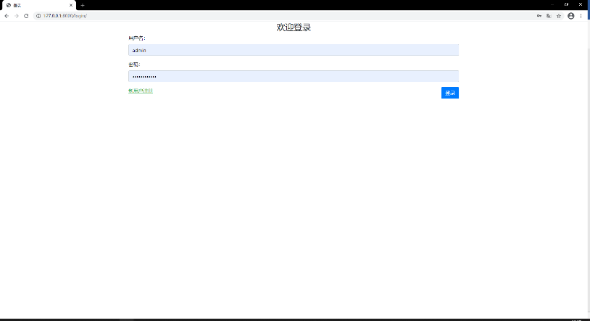
14.1 Django开发实战
第十四章 Django
14.3 Django开发实战
14.3.3 编码实现
再次访问一下login页面，可以看到如下画面：

Slide 81
14.3 Django开发实战
第十四章 Django
css 文件
body {
height: 100%;
background-image: url('../image/bg.jpg');
}
.form-login {
width: 100%;
max-width: 330px;
padding: 15px;
margin: 0 auto;
}
.form-login{
margin-top:80px;
font-weight: 400;
}
.form-login .form-control {
position: relative;
box-sizing: border-box;
height: auto;
padding: 10px;
font-size: 16px;
}
.form-login .form-control:focus {
z-index: 2;
}
.form-login input[type="text"] {
margin-bottom: -1px;
border-bottom-right-radius: 0;
border-bottom-left-radius: 0;
}
.form-login input[type="password"] {
margin-bottom: 10px;
border-top-left-radius: 0;
border-top-right-radius: 0;
}
form a{
display: inline-block;
margin-top:25px;
font-size: 12px;
line-height: 10px;
}

Slide 82
14.3 Django开发实战
第十四章 Django
再次修改login.html文件如下：
{% load static %}
<!doctype html>
<html lang="en">
<head>
<!-- Required meta tags -->
<meta charset="utf-8">
<meta name="viewport" content="width=device-width, initial-scale=1, shrink-to-fit=no">
<!-- 上述meta标签*必须*放在最前面，任何其他内容都*必须*跟随其后！ -->
<!-- Bootstrap CSS -->
<link href="https://cdn.bootcss.com/twitter-bootstrap/4.3.1/css/bootstrap.min.css" rel="stylesheet">
<link href="{% static 'login/css/login.css' %}" rel="stylesheet"/>
<title>登录</title>
</head>
<body>
<div class="container">
<div class="col">
<form class="form-login" action="/login/" method="post">
<h3 class="text-center">欢迎登录</h3>
<div class="form-group">
<label for="id_username">用户名：</label>
<input type="text" name='username' class="form-control" id="id_username" placeholder="Username"
autofocus required>
</div>
<div class="form-group">
<label for="id_password">密码：</label>
<input type="password" name='password' class="form-control" id="id_password" placeholder="Password"
required>
</div>
<div>
<a href="/register/" class="text-success ">
<ins>新用户注册</ins>
</a>
<button type="submit" class="btn btn-primary float-right">登录</button>
</div>
</form>
</div>
</div> <!-- /container -->
<!-- Optional JavaScript -->
<!-- jQuery first, then Popper.js, then Bootstrap JS -->
{# 以下三者的引用顺序是固定的#}
<script src="https://cdn.bootcss.com/jquery/3.3.1/jquery.js"></script>
<script src="https://cdn.bootcss.com/popper.js/1.15.0/umd/popper.js"></script>
<script src="https://cdn.bootcss.com/twitter-bootstrap/4.3.1/js/bootstrap.min.js"></script>
</body>
</html>

Slide 83
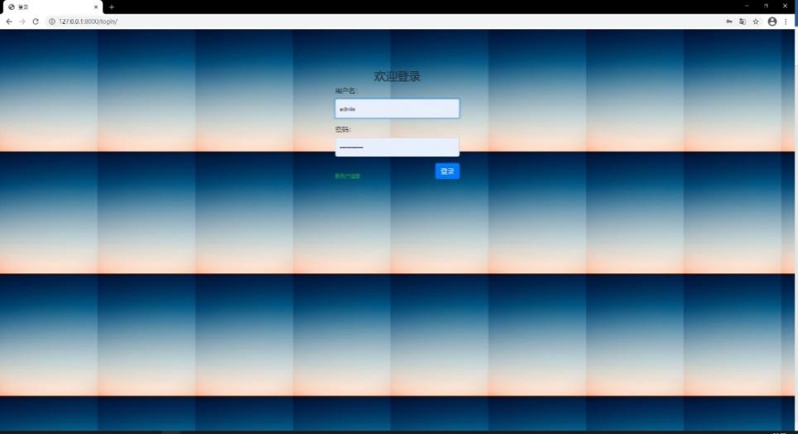
14.3 Django开发实战
第十四章 Django
14.3.3 编码实现
然后在image目录中放入一张名为bg.jpg的图片，然后刷新login页面

Slide 84
14.3 Django开发实战
第十四章 Django
14.3.3 编码实现
可以看到，背景图片尺寸太小，不合适浏览页面全屏显示，导致被平铺使用，我们需要在login.css文件中body属性内添加一行代码，具体代码如下：
body {
height: 100%;
background-image: url('../image/bg.jpg');
background-size: 100%;
background-repeat: no-repeat;
color: #ffffff;
}
再次刷新页面，可以看到背景图片被拉伸以适应窗口最大化。

Slide 85
14.3 Django开发实战
第十四章 Django
14.3.3 编码实现
根据我们在路由中的设计，用户通过login.html中的表单填写用户名和密码，并以POST的方式发送到服务器的/login/地址。服务器通过login/views.py中的login()视图函数，接收并处理这一请求。
我们可以通过下面的方法接收和处理请求：
def login(request):
if request.method == "POST":
username = request.POST.get('username')
password = request.POST.get('password')
print(username, password)
return redirect('/index/')
return render(request, 'login.html')
每个视图函数都至少接收一个参数，并且是第一位置参数，该参数封装了当前请求的所有数据；
通常将第一参数命名为request，当然也可以是别的；
request.method中封装了数据请求的方法，如果是“POST”（全大写），将执行if语句的内容，如果不是，直接返回最后的render()结果，也就是正常的登录页面；
request.POST封装了所有POST请求中的数据，这是一个字典类型，可以通过get方法获取具体的值。
类似get('username')中的键‘username’是HTML模板中表单的input元素里‘name’属性定义的值。所以在编写form表单的时候一定不能忘记添加name属性。
利用print函数在开发环境中验证数据；
利用redirect方法，将页面重定向到index页。

Slide 86
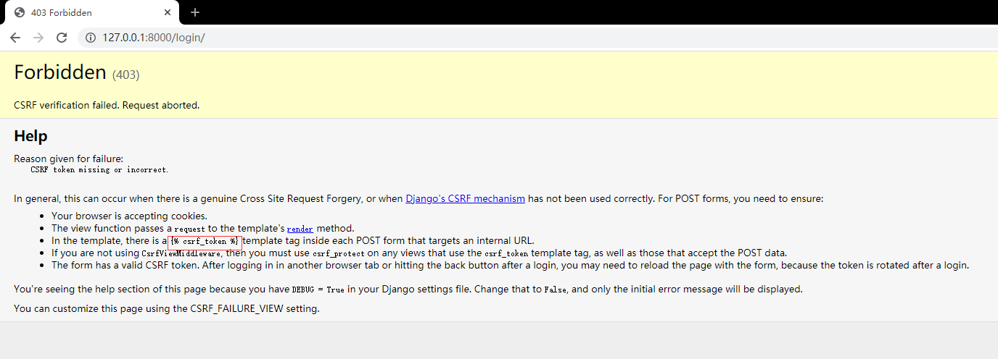
14.3 Django开发实战
第十四章 Django
14.3.3 编码实现
启动服务器，然后在http://127.0.0.1:8000/login/的表单中随便填入用户名和密码，然后点击提交。然而，页面却出现了错误提示，如下图所示：

Slide 87
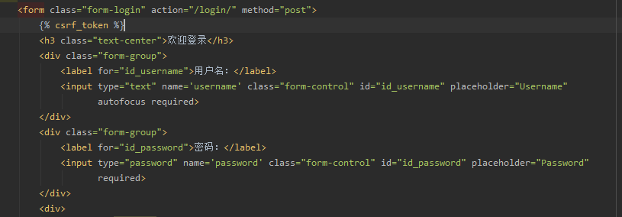
14.3 Django开发实战
第十四章 Django
14.3.3 编码实现
错误原因是CSRF验证失败，请求被中断。CSRF（Cross-site request forgery）跨站请求伪造，是一种常见的网络攻击手段。Django自带对许多常见攻击手段的防御机制，CSRF就是其中一种，还有XSS、SQL注入等。
解决这个问题的办法其实在Django的Debug错误页面已经给出了，我们需要在前端页面的form表单内添加一个{% csrf_token %}标签：

Slide 88
14.3 Django开发实战
第十四章 Django
14.3.3 编码实现
对数据实现对用户发送的数据进行验证，数据验证分前端页面验证和后台服务器验证。
def login(request):
if request.method == "POST":
username = request.POST.get('username')
password = request.POST.get('password')
if username.strip() and password: # 确保用户名和密码都不为空
# 用户名字符合法性验证
# 密码长度验证
# 更多的其它验证.....
return redirect('/index/')
return render(request, 'login.html')

Slide 89
14.3 Django开发实战
第十四章 Django
14.3.3 编码实现
数据形式合法性验证通过了，不代表用户就可以登录了，因为最基本的密码对比还未进行。
from django.shortcuts import redirect, render
from . import models
# Create your views here.
def index(request):
pass
return render(request, 'index.html')
def login(request):
if request.method == "POST":
username = request.POST.get('username')
password = request.POST.get('password')
if username.strip() and password: # 确保用户名和密码都不为空
# 用户名字符合法性验证
# 密码长度验证
# 更多的其它验证.....
try:
user = models.User.objects.get(name=username)
except:
return render(request, 'login.html')
if user.password == password:
return redirect('/index/')
return render(request, 'login.html')
def register(request):
pass
return render(request, 'register.html')
def logout(request):
pass
return redirect("/login/")

Slide 90
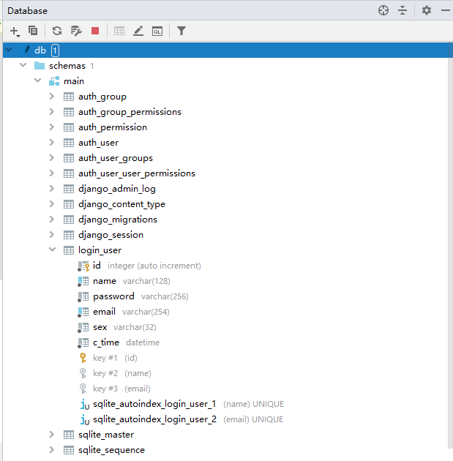
14.3 Django开发实战
第十四章 Django
14.3.3 编码实现
接下来我们应该在数据库中存入我们想要测试的用户信息，然后再进行登录测试。在mysite/路径下我们会发现有一个db.sqlite3文件，这个文件是在执行数据库初始化命令之后自建的，如果没有请返回前几步进行初始化。在PyCharm中双击该文件：

Slide 91
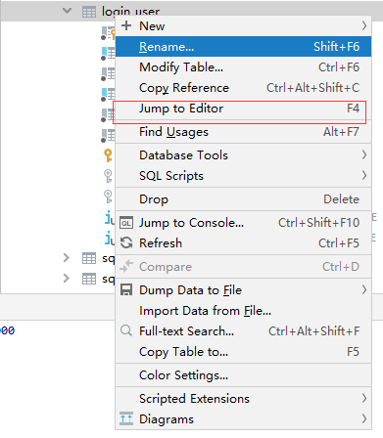
14.3 Django开发实战
第十四章 Django
14.3.3 编码实现
在PyCharm的右侧会出现此数据库都结构，可以看到有一个login_user的表。
鼠标右击这个表，然后点确定。

Slide 92
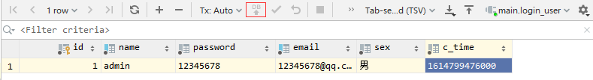
14.3 Django开发实战
第十四章 Django
14.3.3 编码实现
在该页面数据相应的数据之后点击DB按钮提交数据，就可以更新这个表中的数据。
重启服务器，然后在登录表单内，使用错误的用户名和密码，以及我们在表中创建的合法的测试用户，分别登录，看看效果。输入数据库已注册用户，点击登录可跳转至首页。

Slide 93
14.3 Django开发实战
第十四章 Django
14.3.3 编码实现
根据登陆视图中的操作，我们注册用户信息是根据修改数据库来添加用户的，很明显注册也是需要一个表单进行提交，所以我们在mysite/login/中新建一个forms.py，具体代码如下：
from django import forms
class RegisterForm(forms.Form):
gender = (
('male', "男"),
('female', "女"),
)
username = forms.CharField(label="用户名", max_length=128, widget=forms.TextInput(attrs={'class': 'form-control'}))
password1 = forms.CharField(label="密码", max_length=256, widget=forms.PasswordInput(attrs={'class': 'form-control'}))
password2 = forms.CharField(label="确认密码", max_length=256, widget=forms.PasswordInput(attrs={'class': 'form-control'}))
email = forms.EmailField(label="邮箱地址", widget=forms.EmailInput(attrs={'class': 'form-control'}))
sex = forms.ChoiceField(label='性别', choices=gender)

Slide 94
14.3 Django开发实战
第十四章 Django
14.3.3 编码实现
接下来，修改我们的register.html文件，具体代码如下：
{% load static %}
<!doctype html>
<html lang="en">
<head>
<!-- Required meta tags -->
<meta charset="utf-8">
<meta name="viewport" content="width=device-width, initial-scale=1, shrink-to-fit=no">
<!-- 上述meta标签*必须*放在最前面，任何其他内容都*必须*跟随其后！ -->
<!-- Bootstrap CSS -->
<link href="https://cdn.bootcss.com/twitter-bootstrap/4.3.1/css/bootstrap.min.css" rel="stylesheet">
<link href="{% static 'login/css/register.css' %}" rel="stylesheet"/>
<title>注册</title>
</head>
<body>
<div class="container">
<div class="col">
<form class="form-register" action="/register/" method="post">
{% if register_form.captcha.errors %}
<div class="alert alert-warning">{{ register_form.captcha.errors }}</div>
{% elif message %}
<div class="alert alert-warning">{{ message }}</div>
{% endif %}
{% csrf_token %}
<h3 class="text-center">欢迎注册</h3>
<div class="form-group">
{{ register_form.username.label_tag }}
{{ register_form.username }}
</div>
<div class="form-group">
{{ register_form.password1.label_tag }}
{{ register_form.password1 }}
</div>
<div class="form-group">
{{ register_form.password2.label_tag }}
{{ register_form.password2 }}
</div>
<div class="form-group">
{{ register_form.email.label_tag }}
{{ register_form.email }}
</div>
<div class="form-group">
{{ register_form.sex.label_tag }}
{{ register_form.sex }}
</div>
<div class="form-group">
{{ register_form.captcha.label_tag }}
{{ register_form.captcha }}
</div>
<div>
<a href="/login/">
<ins>直接登录</ins>
</a>
<button type="submit" class="btn btn-primary float-right">注册</button>
</div>
</form>
</div>
</div> <!-- /container -->
<!-- Optional JavaScript -->
<!-- jQuery first, then Popper.js, then Bootstrap JS -->
{# 以下三者的引用顺序是固定的#}
<script src="https://cdn.bootcss.com/jquery/3.3.1/jquery.js"></script>
<script src="https://cdn.bootcss.com/popper.js/1.15.0/umd/popper.js"></script>
<script src="https://cdn.bootcss.com/twitter-bootstrap/4.3.1/js/bootstrap.min.js"></script>
</body>
</html>

Slide 95
14.3 Django开发实战
第十四章 Django
14.3.3 编码实现
然后在/mysite/login/static/login/css目录中，创建一个register.css文件，其代码如下：
body {
height: 100%;
background-image: url('../image/bg.jpg');
background-size: 100%;
background-repeat: no-repeat;
color: #ffffff;
}
.form-register {
width: 100%;
max-width: 400px;
padding: 15px;
margin: 0 auto;
}
.form-group {
margin-bottom: 5px;
}
form a {
display: inline-block;
margin-top: 25px;
line-height: 10px;
}

Slide 96
14.3 Django开发实战
第十四章 Django
14.3.3 编码实现
然后在/login/views.py文件中，完善我们的register()函数，具体代码如下：
def register(request):
if request.session.get('is_login', None):
return redirect('/index/')
if request.method == 'POST':
register_form = models.RegisterForm(request.POST)
message = "请检查填写的内容！"
if register_form.is_valid():
username = register_form.cleaned_data.get('username')
password1 = register_form.cleaned_data.get('password1')
password2 = register_form.cleaned_data.get('password2')
email = register_form.cleaned_data.get('email')
sex = register_form.cleaned_data.get('sex')
if password1 != password2:
message = '两次输入的密码不同！'
return render(request, 'login/register.html', locals())
else:
same_name_user = models.User.objects.filter(name=username)
if same_name_user:
message = '用户名已经存在'
return render(request, 'login/register.html', locals())
same_email_user = models.User.objects.filter(email=email)
if same_email_user:
message = '该邮箱已经被注册了！'
return render(request, 'login/register.html', locals())
new_user = models.User()
new_user.name = username
new_user.password = password1
new_user.email = email
new_user.sex = sex
new_user.save()
return redirect('/login/')
else:
return render(request, 'login/register.html', locals())
register_form = models.RegisterForm()
return render(request, 'login/register.html', locals())

Slide 97
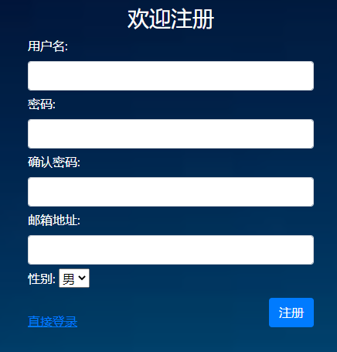
14.3 Django开发实战
第十四章 Django
14.3.3 编码实现
登录页面点击新用户注册按钮或者子啊浏览器地址栏输入: http://127.0.0.1:8000/register/就可以看到如下界面：

Slide 98
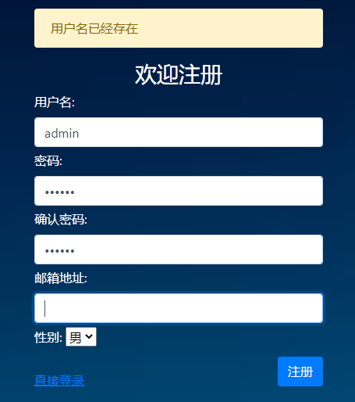
14.3 Django开发实战
第十四章 Django
14.3.3 编码实现
从整个过程逻辑上来说，是先实例化一个RegisterForm的对象，然后使用is_valide()验证数据，再从cleaned_data中获取数据。
重点在于注册逻辑，首先两次输入的密码必须相同，其次不能存在相同用户名和邮箱，最后如果条件都满足，利用ORM的API，创建一个用户实例，然后保存到数据库内。
对于注册的逻辑，不同的生产环境有不同的要求，请跟进实际情况自行完善，这里只是一个基本的注册过程，不能生搬照抄。
我们可以使用不同的注册信息来查看效果。

Slide 99
14.3 Django开发实战
第十四章 Django
14.3.4 测试与上线
软件/系统测试是众多开发中最重要的一环，对于很多开发团队都拥有专门的测试流程和测试步骤。
根据是否关注程序内部代码实现，测试可分为白盒测试和黑盒测试等。其中，黑盒测试它是通过测试来检测每个功能是否都能正常使用。在测试中，把程序看作一个不能打开的黑盒子，在完全不考虑程序内部结构和内部特性的情况下，在程序接口进行测试，它只检查程序功能是否按照需求规格说明书的规定正常使用，程序是否能适当地接收输入数据而产生正确的输出信息。黑盒测试着眼于程序外部结构，不考虑内部逻辑结构，主要针对软件界面和软件功能进行测试。如仅看系统表面。黑盒测试就是如系统的输入、点击事件的反应、界面美观、友好性提示等等，不去深究系统本身代码；白盒测试则反之。
这些测试又有很多测试方法，如：等价类划分、有效类划分、边界值分析、错误推测、因果图、判断表等方法。
对于本上述系统而言，我们可以做一些简单的测试，如在views.py中我们对于login函数的定义为，当用户的用户名和密码不为空，且与数据库中保存的用户名和密码能够匹配，才可以登录系统，反之则无法登录系统。

Slide 100
14.3 Django开发实战
第十四章 Django
14.3.4 测试
那么我们的测试用例可如下：
序号 | 测试项 | 测试类别 | 描述/输入/操作 | 期望结果 | 真实结果
1 | 登录 | 登录界面用户名和密码为空测试 | 用户名和密码为空，点击登录按钮 | 用户名或密码框有相关友好提示
2 |  | 登录界面随意用户名密码测试 | 用户名和密码随意输入，点击登录按钮 | 无法登录系统
3 |  | 登录界面用户名和密码为系统已存在 | 输入系统已存在用户名和密码，点击登录按钮 | 可登录系统
如上表所示，这就是一个十分简单的测试用例，接下来你就可以根据这张表中的内容进行系统测试，并将相应的测试结果记录在表中。其中与我们表中的期望结果不相符合的就是Bug，需要反馈然后进行修复。
但是测试用例的产生也并不是测试人员随意产生的，而是专业的测试人员根据需求说明书的内容进行产生的。一份详细的需求说明书是一份详细的测试用例的根本。

Slide 101
14.3 Django开发实战
第十四章 Django
14.3.4 上线
系统的上线，又或称之为系统部署。上线需要一个可用的公用IP，一台服务器。可以考虑阿里云或腾讯云公有IP和服务器的租用。另外你需要懂得服务器操作系统的使用，去搭建相应的Web服务器。
我们以Linux为例，提供以下解决方案：
系统环境 | 建议使用的系统
服务器系统 | CentOS 7.x
编译环境 | Python、Django
数据库 | MongoDB/MySQL
缓存 | Redis
Web服务器 | Uwsgi、Nginx

Slide 102
大数据应用人才培养系列教材
第十四章 Django
14.1 Django简介
14.2 Django框架
14.3 Django开发实战
14.4 小结
14.5 习题

Slide 103
14.4 小结
第十四章 Django
小结
本章讲解了Python Web开发的主要框架之一的Django，主要讲解了它的特点、使用方法以及相关注意事项等。
之后在掌握一定的基础之后我们开始了一个很小的实战示例，经过这个开发实战，可以很快速的掌握相关知识点。
经过本章的学习，我们不难发现，掌握多门编码语言的重要性。同时在多门语言的学习中，我们要学以致用。只有在不断的实践中，才能明白自己的短处，磨炼自己的开发技术，提高自己的开发水平，锻炼自己的开发能力。

Slide 104
大数据应用人才培养系列教材
第十四章 Django
14.1 Django简介
14.2 Django框架
14.3 Django开发实战
14.4 小结
14.5 习题

Slide 105
14.5 习题
第十四章 Django
1. Django项目自带数据库文件名为( )。
A. DB.sqlite B. db.sqlite C. db.sqlite3 D. MySQL
2. Django在开发模式下，进行项目控制的项目管理文件名为( )。
A. Manage.py B. manage,py C. manager.py D. manage
3. Django数据迁移，同步数据表结构的命令是( )。
A. python manage.py makemigration
B. python manage.py makeDB
C. python manage.py makemigrations
D. pip manage.py makemigrations

Slide 106
14.5 习题
第十四章 Django
4. 创建超级用户的命令是( )。
A. python manage.py createsuperuser
B. python manage.py createrootuser
C. python manage.py createsuper
D. python manage.py makesuperuser
5. 创建项目的命令是( )。
A. django-admin startproject
B. django-admin startprojects
C. django-admin createproject
D. django-admin makeproject

Slide 107
14.5 习题
第十四章 Django
1. Django项目路由以及数据库等配置项是在 文件中进行配置。
2. 项目运行成功默认访问链接为 。
3. 可以在form表单中携带 标签解决跨域问题。
4. 项目路由文件的名称为 。
5. 项目视图文件的名称为 。

Slide 108
14.5 习题
第十四章 Django
1. 请简述什么是ORM以及ORM对应关系表。
2. 请简述表单常用的几个方法及特点。

Slide 109
















运用大数据，精彩你生活
微信公众号推荐
免费大数据APP推荐
刘鹏看未来
云创大数据
我的PM2.5
同声译
智能硬件大数据免费托管平台
环境大数据开放平台

Slide 110































完善的课程体系：大数据方向、人工智能方向。
面向理论与实践，分为本科院校、专科院校、高职院校。

Slide 111

感谢聆听

